Slide 1
Метод гаммирования
Лабораторная работа №2

Slide 2
Что это вообще такое?
Метод симметричного шифрования
Задаём ключ шифрования – «гамму-последовательность» - и «накладываем» его на исходное сообщение
«Накладывание» – операция сложения в каком-нибудь конечном поле
Операция сложения в конечном поле – обычно операция целочисленного деления, вычисляющая остаток от деления

Slide 3
Чуть глубже
Шифрование: C_{i} = (T_{i}+G_{i}) mod N
Дешифрование: T_{i} = (C_{i}-G_{i}+N) mod N
N - количество символов применяемого алфавита
C_{i}, T_{i} и G_{i} - номера i-х символов, соответственно, шифрограммы, шифруемого текста и гаммы

Slide 4
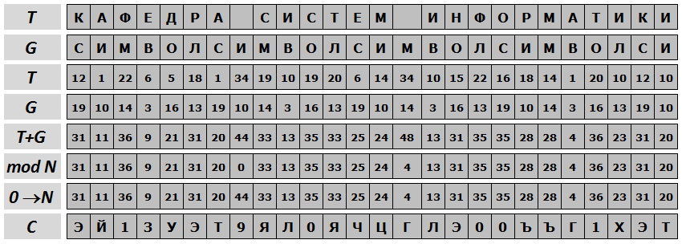
Пример шифрования гаммированием по модулю N

Slide 5
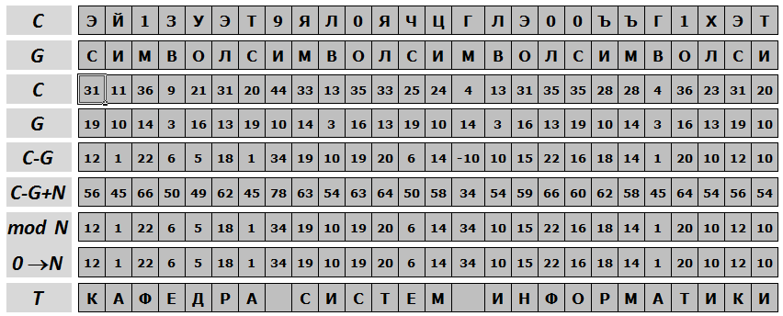
Пример дешифрования

Slide 6
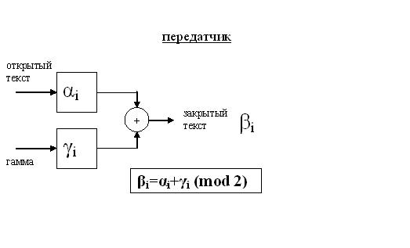
Пример передатчика

Slide 7
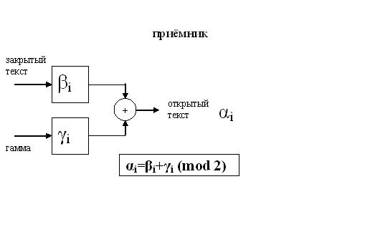
Пример приёмника

Slide 8
Особенности
Шеннон доказал, что при определённых свойствах гаммы этот метод шифрования является абсолютно стойким
Для шифрования каждого нового сообщения нужно использовать новую гамму
Гамма в идеальном случае должна быть:
последовательностью случайных чисел
не меньше по длине, чем исходный текст

